Slide 1


Università degli Studi di Milano – Bicocca
Corso di Laurea Magistrale in Data Science
Anno Accademico 2021/2022
LA RICERCA DELLA SAGGEZZA NELLA SOCIETÀ DELL’INFORMAZIONE
Elaborato di:
Elisa MERELLI
matricola n. 881427 Giorgio CARBONE
matricola n. 811974 Silvia GROSSO
matricola n. 881993

Slide 2
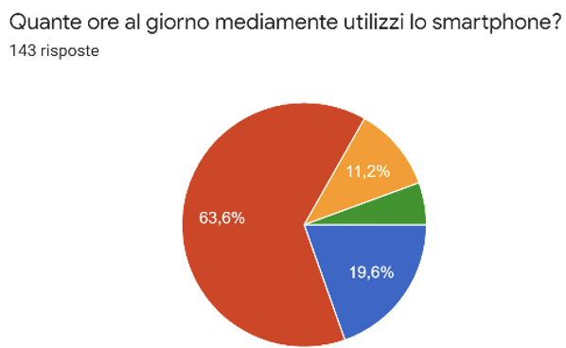
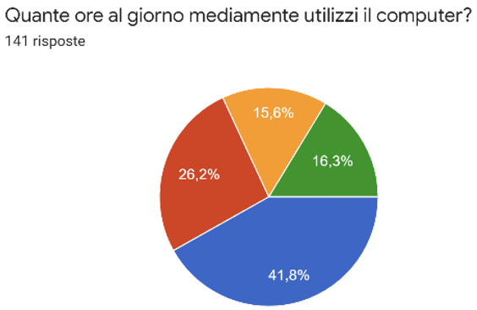
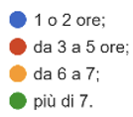
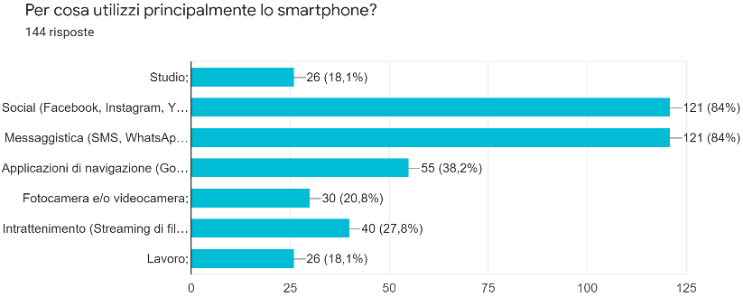
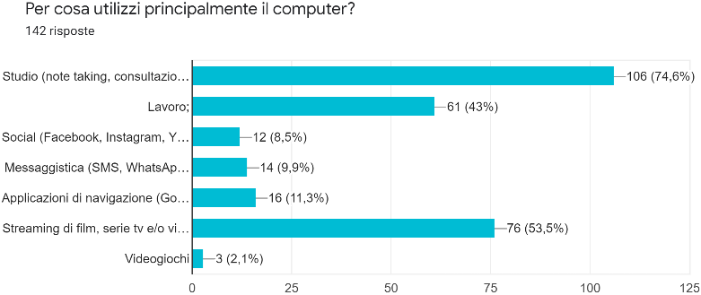
/ Non Users
Sentimento di incompetenza:
Non comprensione dei rischi
Ansia di non padroneggiare gli strumenti
→ Responsabilità degli errori
Minaccia per alcune attività:
Disoccupazione
Chiusura attività e aree di socializzazione
Aspettativa culturale:
Essere scoraggiati e disincentivati

Slide 3
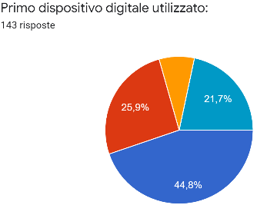
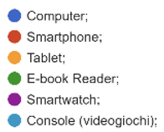
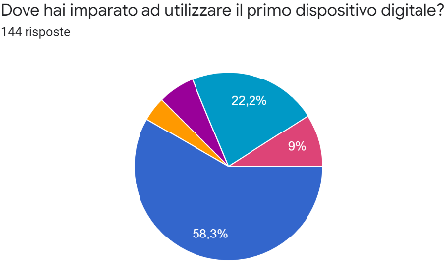
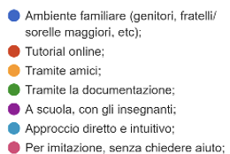
/ Digital Natives
Percezione distorta delle competenze:
Conoscenze professionali VS abilità per stile di vita
Modalità di apprendimento:
Digital Immigrants
→ Assenza della saggezza digitale

